Slide 1

Dev web : débug et bonnes pratiques
Etienne MARGRAFF
Evangéliste HTML5 & Mobile
@meulta

Slide 2
Agenda
Les standards du web
Débuguer avec la console et le débugger JavaScript
Optimiser une page web
Debuguer sur mobile avec Vorlon.js
Tester sur tous les navigateurs

Slide 3
Les standards du web

Slide 4
Overview
World Wide Web Consortium
Fondé par Tim Berners-Lees après qu’il ait quitté le CERN en 1994
Les standards du W3C définissent une plateforme web ouverte pour le développement d’applications
Permet aux développeurs de construire des expériences riches et intéractives
En perpétuel changement
Suit un processus pour créer des standards basés sur le support de la communauté

Slide 5
Processus de standardisation
Un document défini comment les standards doivent être créés http://www.w3.org/2014/Process-20140801/
Il y a 4 niveaux de maturité par lesquels un nouveau standard passe
Avec pour objectif de maximiser le consensus
S’assurer d’une bonne qualité technique et éditoriale
Working Draft
Candidate Recommendation
Proposed Recommendation
W3C Recommendation

Slide 6
1. Working Draft
Document pour une revue de la communauté qui défini les nouvelles specs
Pratiquement tout le monde peut y apporter ses modifications
Peut ou non affecter le résultat
Tous les working drafts ne vont pas à l’étape suivante
Fortes chances de changers dans la version finale

Slide 7
2. Candidate Recommendation
Après que le working draft soit revue, il passe en CR
Le W3C en entier donne son avis
Le working group travaille à améliorer l’implementation
La plupart des fonctionnalités sont bloquées à ce moment

Slide 8
3. Proposed Recommendation
Faite lorsqu’on a passé les 2 premières phases
Le directeur du W3C pense que la spec est prête pour être une reco W3C
Change très rarement à ce stade
Chaque modification devra passer par l’état de Working Draft

Slide 9
4. W3C Recommendation
Etape finale
Un consensus étendu a été atteint
Le W3C et ses membres pensent que le standard est complet
Recommendé comme une implementation en tant que standard du web

Slide 10
Prefixes des éditeurs
Les éditeurs de navigateurs utilisent souvent des préfixes spécifiques pour implémenter de nouvelles fonctionnalités avant qu’elles ne soient des recommandations
Une fois qu’une fonctionnalité ou une propriété est une recommandation du W3C, les navigateurs supportent généralement les versions non préfixés
Exemples de préfixes d’éditeurs:
-webkit-transform
-moz-transform
-ms-transform
Les préfixes d’éditeurs sont nécessaires pour supporter les anciennes version de navigateurs, même après que les éditeurs de navigateurs ont adopté la version non-préfixée.

Slide 11
Standards actuels
Web Design and Applications
Web Architecture
Semantic Web
XML Technology
Web of Services
Web of Devices
Browser Authoring Tools

Slide 12
Exemples de standards
Dom Level 3 Core
Un langage permettant de manipuler le code DOM des pages
HTML5
Le standard pour définir les pages web HTML5
Selectors Level 3
Sélecteurs CSS niveau 3

Slide 13
Comment contribuer au W3C
Discussion lists
Mailing lists, newsletters, etc
Events
Evénements de la commuauté qui ont lieux occasionnellement
Blogs
Blogs du W3C et les mises à jour média
Working Groups

Slide 14
Divergences d’opinions
Il y avait des opinions divergentes après un workshop et le WHATWG à été créé
Des personnes de chez Apple, Mozilla et Opera on créé le WHATWG en 2004 en réponse au lent développement des standards web du W3C et la décision du W3C d’abandonner HTML5 en faveurs de technologies basées sur XML.
En 2007, le workgroup HTML du W3C se mis d’accord pour adopter le travail du WHATWG group concernant HTML5 en tant que point de départ
Notes:
NOTE: Microsoft adheres to W3C's web standards, not WHATWG's

Slide 15
WHATWG
Web Hypertext Application Technology Working Group
Se concentre sur HTML et les APIs pour les applications web
Standards similaires au W3C
Fonctionne à l’aide de mailing lists
“Standard vivant” qui évolue continuellement à travers le temps pour être un pas en avant de l’implémentation

Slide 16
Browser Detection
Par le passé, la chaîne du user agent était utilisée pour changer le code en fonction du navigateur
Ce n’est plus une technique recommandée
Le meilleur moyen est de faire de la detection de fonctionnalités
Notes:
The user agent string can easily be spoofed (it is sent by the browser in the HTTP request, but a user could change it).

Slide 17
User Agent Sniffing
Très inexact et peut être berné facilement
Vous arrivez à un résultat très bordélique dans votre code:
if (ie) {
if (ie.version === 7) { ... }
} else if (firefox) {
...
} else { ... } // and on and on
Très compliqué à maintenir quand les navigateurs évoluent
Notes:
The UA string contains info on the browser type, kernel, OS, etc

Slide 18
UA Sniffing Example
// Don't do this
if (navigator.userAgent.indexOf("MSIE 7") > -1) {
// Only for IE7
}
Notes:
Imagine the logic if you need to sniff for all different sorts of browsers and versions trying to enable/disable logic for a given feature.

Slide 19
Browser Detection
// Don't do this (in jQuery)
function load() {
if ($.browser.msie) {
// Do something only for IE
return;
}
}
Notes:
jQuery's $.browser assited

Slide 20
Détection de fonctionnalités
“Est-ce que l’utilisateur peut faire X?"
Beaucoup mieux que le User Agent Sniffing
Pas toujours simple, par exemple
Le support des transitions CSS3 peut être difficile à détecter
Une librairie pour assister la détection peut aider

Slide 21
Exemple basique
// Do this
function load() {
if ('localStorage' in window) {
// Now use local storage
return;
}
}
Notes:
Notice that we simply check for the existence of a particular code object. The user can still spoof this, but at least they'd have to be in the developer tools to do so.

Slide 22
Checker des implementations spécifiques
if (window.addEventListener) {
// Browser supports "addEventListener"
window.addEventListener("load", myFunction, false);
} else if (window.attachEvent) {
// Browser supports "attachEvent"
window.attachEvent("onload", myFunction);
}
Notes:
Instead of checking for IE and using attachEvent if it is, we check to see which version of the event attachment method exists and then use it.
Note that using "addEventListener" first adds a tiny boost to efficiency as that is the more adopted format.
Also, consider abstracting this logic to helper function (which many JS frameworks do already).

Slide 23
Débuguer avec la console et le débugger JavaScript

Slide 24
Qu’est-ce que la console?
La console est l’endroit ou le développeur peut voir la sortir du code JavaScript
Cela inclut les erreurs et les messages d’information
Permet à un dev d’exécuter du code JavaScript à l’intérieur du contexte du document courrant
Accessible dans la majorité des navigateurs en appuyant sur F12
Notez que la console fait partie des outils F12 mais il y a beaucoup d’autres outils disponible également !

Slide 25
Rapide historique dans IE
Apparaît en premier lieu dans IE8
Quelques outils étaient disponibles avant mais pas la console
Dans IE8, l’objet console était seulement défini quand les outils de dev étaient ouvert (fixé dans IE9)
On ne pouvait pas naviguer dans les objets, ça affichait simplement [object Object]
D’important changement dans IE11 et Edge
Ajout de console.debug()
Ajout de in-console object expansion
Et beaucoup d’autres! (i.e. time/timeEnd)
Notes:
In IE 8, if you tried to use window.console.log(...) in a page it would throw a Reference Error unless the user had opened the dev tools. This was usually handled with a simple check around the function call: if (window.console) { /* use the console */ }

Slide 26
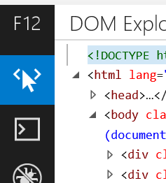
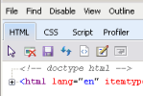
Ouvrir la console
Appuyez sur F12 pour ouvrir ou utilisez le menu
Avant IE11, vous cliquez sur script en haut
Maintenant c’est à gauche ou en haut

Slide 27
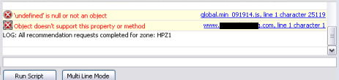
Voir les erreurs
Quand une erreur JavaScript se produit dans la page, c’est ici que les messages apparaissent
Clicking on the blue text will take you to the offending line
Notes:
Note the "LOG" statement at the bottom, that is a developer-created message from within the web application (more on those later).
Unfortunately, if the JS code is minified, clicking on the blue text won't help much (and IE11 does not support sourcemaps).

Slide 28
Utilisation basique des logs
La dernière ligne dans la console dans le dernier slide affiche un message « LOG »
Ces message peuvent être envoyé par l’application web à la console
Parce qu’ils sont très visibles et pour être efficace, ils doivent être limité à des informations critiques
Les levels de log suivants sont disponibles :
log, info, warn, error et debug
Chaque niveau de log apparaîtra différemment dans la console

Slide 29
Utilisation basique des logs
Signature de la fonction:
window.console[LEVEL](messageOrVariable[, messageOrVariable, ...]);
Loguer un message simple:
window.console.log("This is not-so-secret message!");
Logguer un message “info” et une valeur:
window.console.info("Blog article ID: ", article.id);
Notes:
Note that since "window" is the default context, generally you can simply use: `console.log(...)` without `window.` in front

Slide 30
Loguer une variable
Vous pouvez loguer une variable
var data = { "foo": "bar" };
console.log("Here's the data: ", data);
Output:
LOG: Here's the data: [object Object]
Notes:
You get "[object Object]" because calling .toString() on most objects will produce this unless the developer has overridden that method.

Slide 31
Loguer une variable
Avant IE11 il fallait loguer chaque variable séparément
var data = { "foo": "bar" };
console.log("Here's the data: ", data["foo"]);
Output:
LOG: Here's the data: bar
Notes:
You get "[object Object]" because calling .toString() on most objects will produce this unless the developer has overridden that method.

Slide 32
Inspecter des objets
On peut désormais inspecter des objets
var data = { "foo": "bar" };
console.log("Here's the data: ", data);
Output (IE11/Edge):
▶ Here's the data: [object Object]
Notes:
This may look the same, but when clicking that arrow we get more information on the object (see next slide)

Slide 33
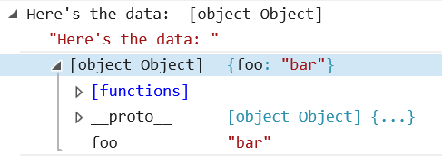
Inspecter des objets
Dans IE11 on peut cliquer sur une fleche et étendre la sortie et voir les propriétés de l’objet:
console.log("Here's the data: ", data);

Slide 34
Débuguer avec la console

Slide 35
Exécuter du code dans la console
En plus du log de base, n’importe quel code JavaScript qui pourrait être executer dans l’application est disponible
La valeur de retour de la méthode sera affichée en dessous de la commande
Saisissez simplement quelques chose comme cela dans la zone de saisie:
callSomeMethod("input");
Et vous allez obtenir le résultat:
"You gave me some input"
Notes:
Note that if the method does not "return" anything you will see "undefined" in the output

Slide 36
Loguer dans l’application
Utiliser la console dans votre application peut rendre votre debug beaucoup plus simple:
function someTrickyLogic(input) {
console.debug("About to do tricky logic using: ", input);
...
console.debug("Tricky logic resulted in: ", someResult);
return someResult;
}

Slide 37
Loguer dans l’application
On peut aussi ajouter des warning pour les méthodes qu’il ne faudrait plus utiliser:
function oldLogic(input) {
console.warn("This method is deprecated, please use 'newMethod'");
...
}

Slide 38
Logging in Applications
Ou donner un avertissement sur un problème survenu mais qui ne bloque pas l’exécution:
function getAdContent() {
var ad = app.getNextAd();
if (ad.error){
// don't fail just because of a missing ad...
console.warn("Unable to get next ad: ", ad.error);
return;
}
...
}

Slide 39
Loguer des variables
Dans IE11 et Edge, vous pouvez explicitement demander à la console de loguer une variable dans le format DOM (xml) ou Object:
function generateContent() {
var box = document.createElement("div");
...
console.dirxml(box); // print out as a DOM node
console.dir(box); // print out as an object with properties
}

Slide 40
Debugging with the console and the debugger windows

Slide 41
Vérifier le temps d’exécution
Dans IE11 et Edge pour connaitre le temps d’execution d’une action, vous pouvez utiliser les méthodes de “time”
function takingTooLong() {
console.time(); // start the timer
// lots of logic...
console.timeEnd(); // end the timer
}

Slide 42
Grouper des messages
Si vous avez beaucoup de message à un endroit, vous pouvez les grouper pour mieux les lire.
function lotsOfStuff() {
console.group("group name"); // begin a group
// lots of logic and messages
console.groupEnd(); // close the group
}

Slide 43
Supprimer les logs non nécessaires
Souvent nous ne voulons pas nos affichages de console apparaître en production
Vous pouvez les supprimer tous en utilisant un minifier
grunt.initConfig({
uglify: {
options: { compress: { drop_console: true } },
app: { files: { 'dest/output.min.js': ['src/input.js'] } }
}
});
Notes:
Note that this is using Grunt and the "grunt-contrib-uglify" plugin, but other apps can do similar things

Slide 44
Supprimer les logs non-nécessaires
Si nous ne voulons pas supprimer tous les log de console, nous pouvons utiliser un wrapper avec un level de log:
var logLevel = 2;
var _debug = window.console.debug;
window.console.debug = function () {
if (logLevel < 1) {
_debug.apply(window.console, [].splice.call(arguments, 0));
}
};
Notes:
This is an overly simplified example, but you can see that we cache the original debug method, then overwrite it in order to determine whether or not to call the original based on the current logging level.

Slide 45
Déboguer avec la console

Slide 46
Debugger
Une liste déroulante contient tous les fichiers JavaScript de la page
Possible d’ajouter des points d’arrêt pour mettre l’execution en pause
Possible de faire du pas à pas dansle code
Mettre en pause lors d’une exception
"Jolifier" le code javascript minifier pour facilier le débug
Call Stack
Ajouter des inspecteurs

Slide 47
Exemple
Exemple avec du drag and drop
Drag&drop de fichiers ou d’images
Si c’est des fichiers, afficher leur nombre
Si c’est un élément afficher son tag
Notes:
Let’s have a look at an example of a bug in some code and how the debugger can help find the issue

Slide 48
Exemple
Il y a un bug dans ce code. Ca affiche tout le temps le nombre de fichiers
Dropzone.prototype.onDrop = function (event) {
var files = event.dataTransfer.files;
if (files) {
console.log("you dropped: " + files.length + " files.");
}
else {
console.log("you dropped: " + event.dataTransfer.getData("text"));
}
event.preventDefault();
};
Notes:
Here’s some sample code

Slide 49
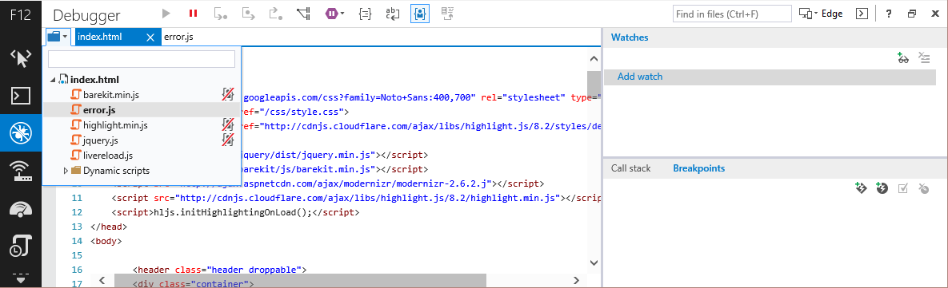
Exemple
Select a file using the dropdown and filter
Notes:
This allows you to pick a file, and you can type in the box to find a specific file.
The red cross tells you which files are yours versus 3rd party libraries

Slide 50
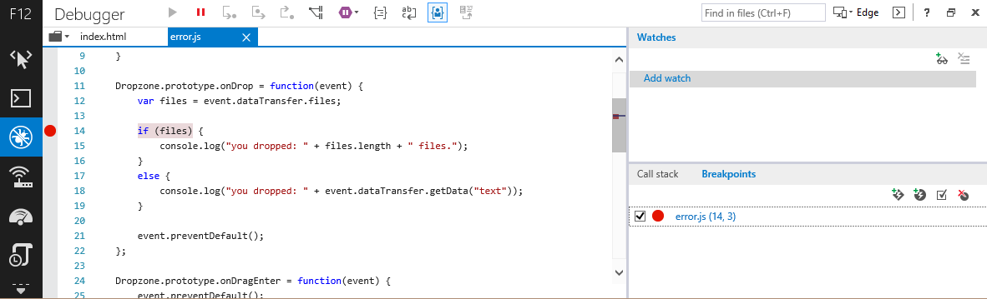
Exemple
Avec les outils F12, on peut ajouter un point d’arrêt
Notes:
Click in the left gutter to add a breakpoint.
Also, the purple pause button tells the tools to break on exception
The curly brace icon is what allows you to prettify code

Slide 51
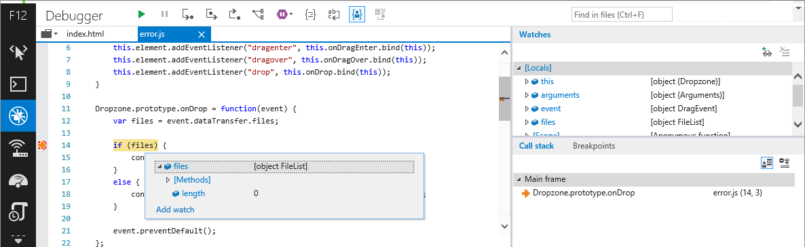
Exemple
fileList est un objet
Donc la condition est toujours vraie
Notes:
Here we’re hovering over files in the code, but you’ll notice you can also see the files in the right hand panel

Slide 52
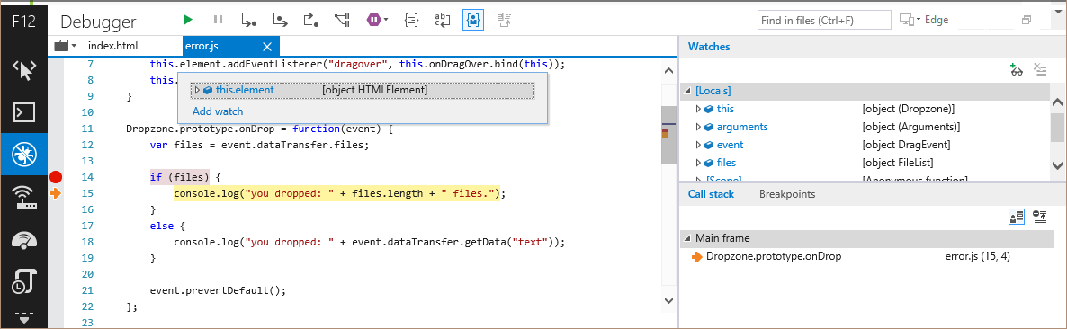
Exemple
En appuyant sur “Step Over” ou F10, ça avant dans la condition if
La call stack affiche la function courante
Notes:
There are also buttons and commands for stepping into a function, and out of a functio

Slide 53
Exemple
Appuyez sur le bouton “Continued” en forme de fleche verte pour continuer l’execution du code sans debug
Comme files est un tableau, sa valeur est toujours vraie
Il faut tester files.length
if (files.length) {
console.log("you dropped: " + files.length + " files.");
}

Slide 54
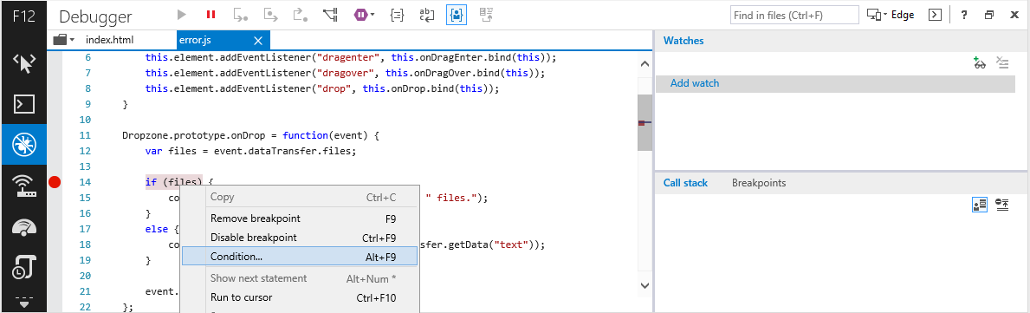
Point d’arrêt conditionnel
Notes:
You can add a conditional breakpoint which will only fire if a certain expression evaluates as true

Slide 55
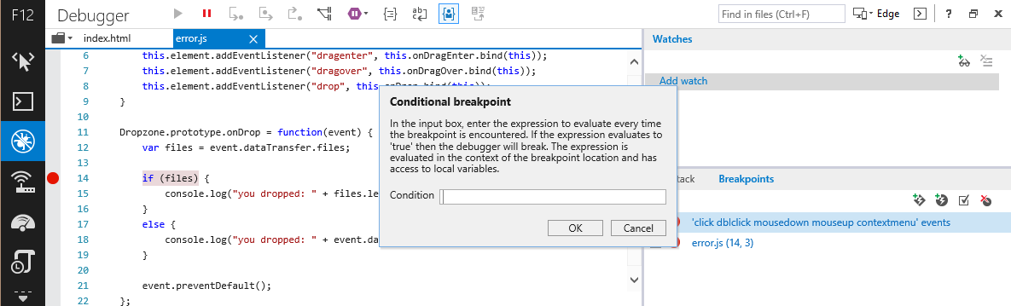
Point d’arrêt conditionnel
Ajouter une expression JavaScript à évaluer
Si elle est vérifiée, le point d’arrêt est déclenché

Slide 56
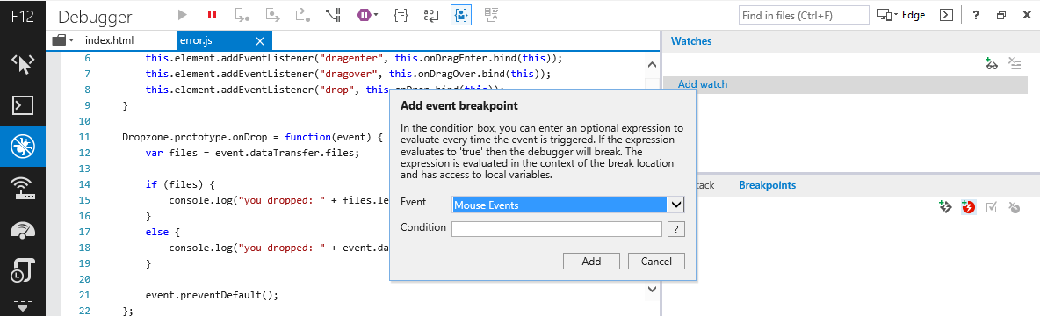
Point d’arrêt basé sur un événement

Slide 57
Débuguer avec la console et le debugueur

Slide 58
Optimiser une page web

Slide 59
DOM Explorer
Le premier tab est le DOM Explorer
Il vous permet d’inspecter l’état courant du DOM de la page
Vous pouvez choisir un élément et modifier ses attributs et son style CSS
Vous pouvez active la mise en surbrillance pour voir où chaque élément se situe dans le DOM
Notes:
The dom explorer is very useful for finding out what’s happening at the current moment rather than just “view source”

Slide 60
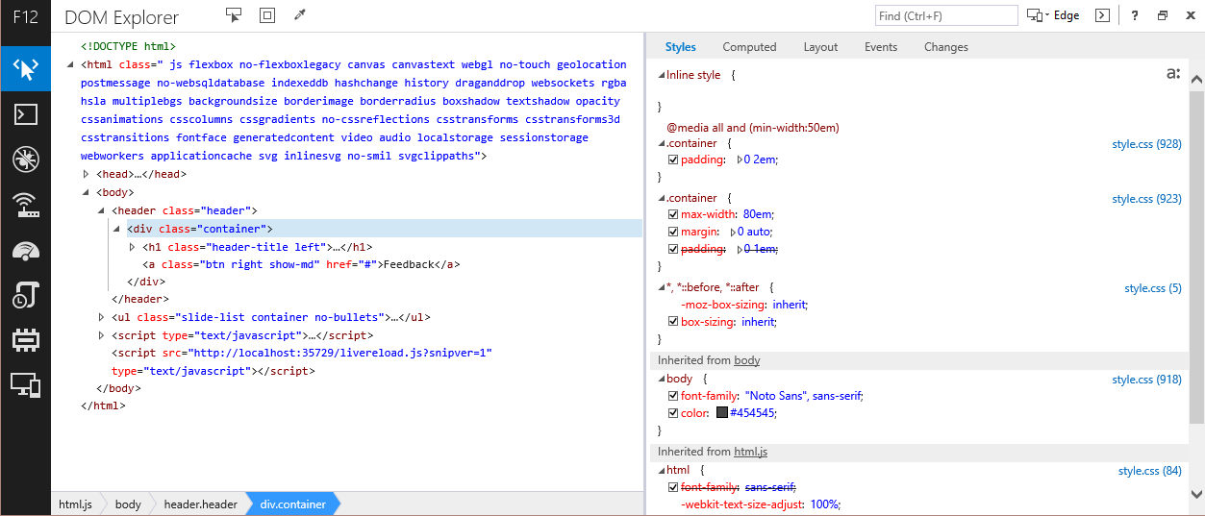
DOM Explorer
Notes:
Click an element to view it’s css properties.
You can see the current styles in the styles tab
You can see the entire DOM tree on the left

Slide 61
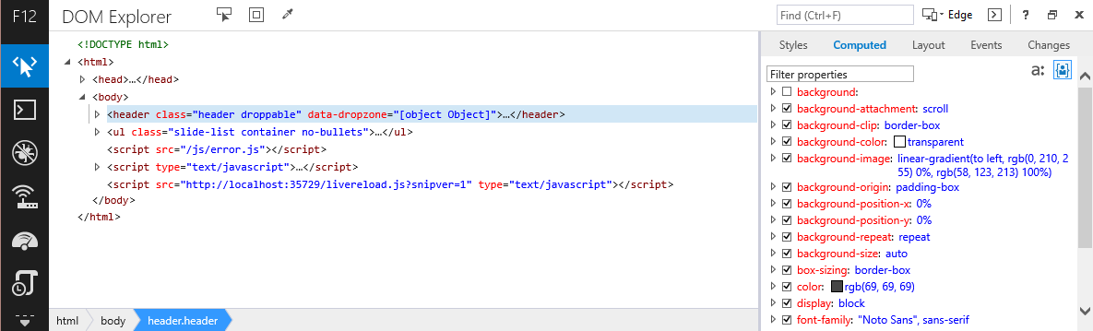
DOM Explorer
Notes:
Here you can see the computed styles for this element.

Slide 62
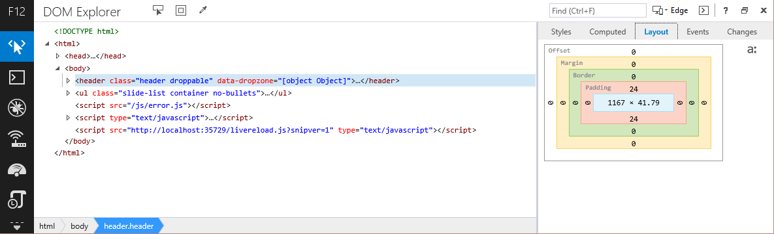
DOM Explorer
Notes:
Here you can see the computed styles for this element.

Slide 63
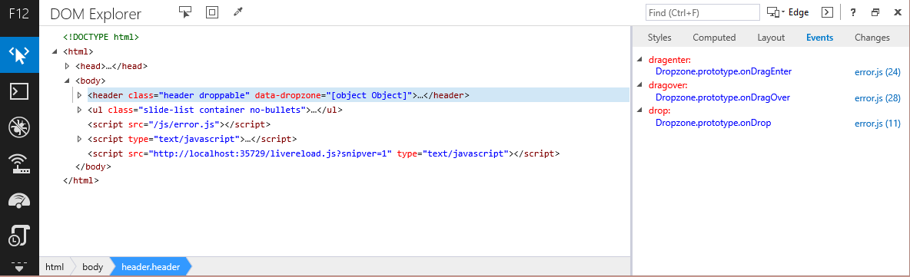
DOM Explorer
Notes:
Here are any dom events on the element and their location in the JavaScript code

Slide 64
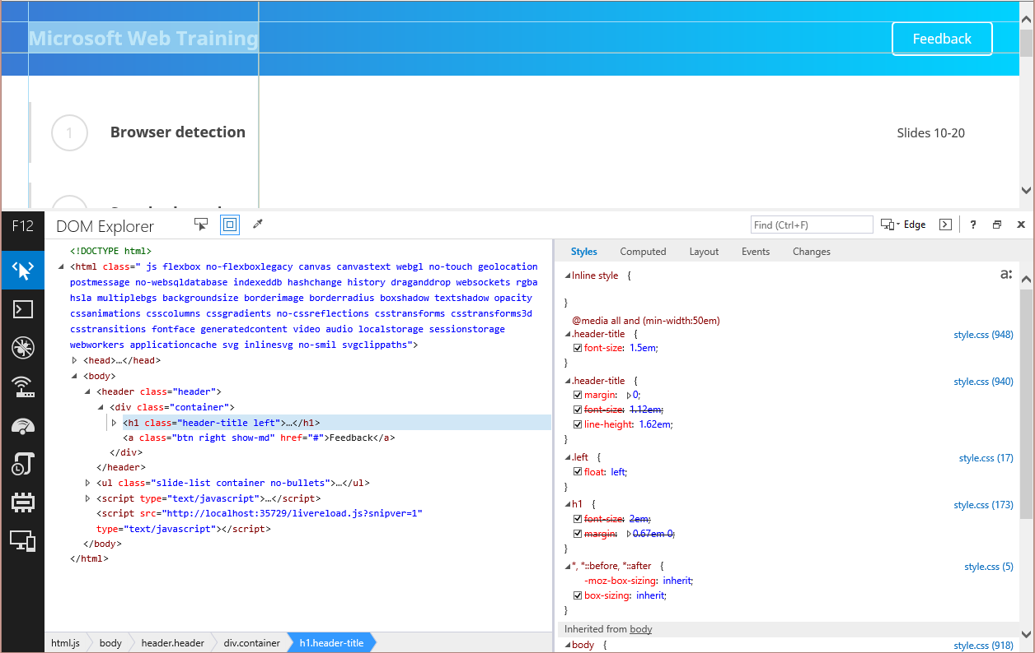
DOM Explorer
Notes:
Here you can see element highlighting is active

Slide 65
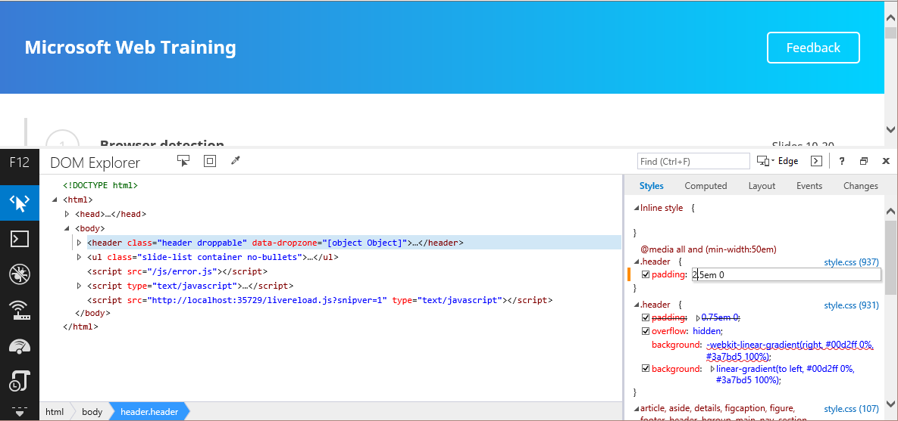
DOM Explorer
Notes:
Can edit the styles of an element.
Changes show up in the changes tab.

Slide 66
Optimiser votre page

Slide 67
Network
Permet d’inspecter le traffic entrant (vers le navigateur)
Observe les entêtes, le JSON et les données XML
Utile pour débuguer les requêtes Ajax
Utile pour trouver les gros fichiers qui pourraient être compréssés

Slide 68
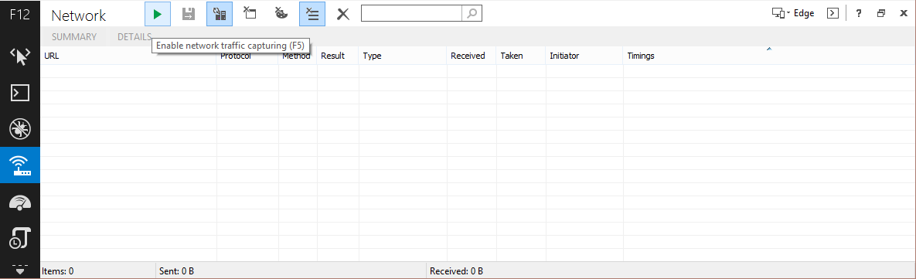
Network
Activez le monitoring de réseaux et rafraichissez la page

Slide 69
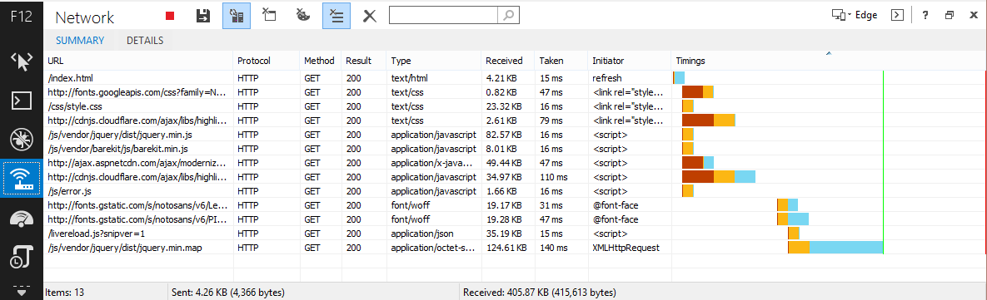
Network
Afficher la méthode HTTP et le résultat
Le type, la taille et le temps de download

Slide 70
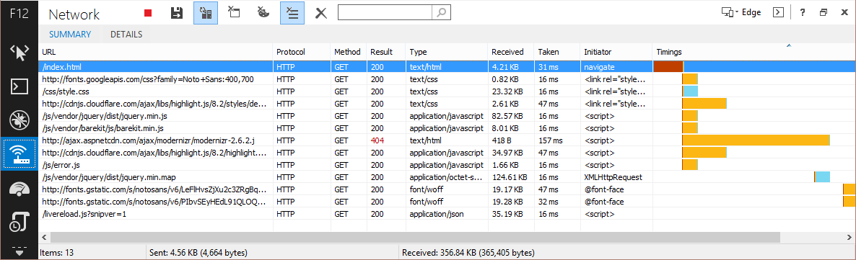
Network
Vous pouvez trouver les erreurs server tells que 400, 404 et 500
Vous pouvez voir dans ce exemple que modernizr.js a été mal écris avec juste un .j

Slide 71
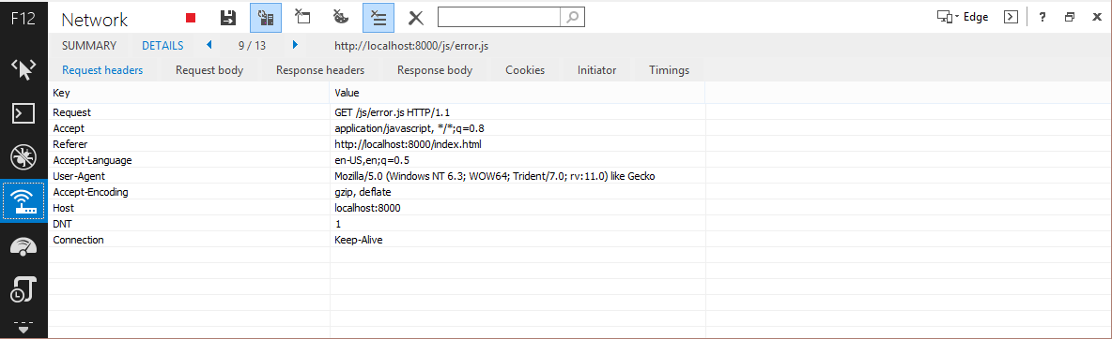
Network
Vous pouvez accéder aux details d’une requête spécifique

Slide 72
Optimisez votre page

Slide 73
Exemple de debug Ajax
var xhr = new XMLHttpRequest();
xhr.open("GET", "https://api.twitter.com/1.1/search/tweets.json?q=%40twitterapi");
xhr.onreadystatechange = function () {
if (xhr.readyState === 4) {
if (xhr.status === 200) {
console.log(xhr.responseText);
}
}
};
xhr.send();
Notes:
Here’s an example of an ajax request to twitter

Slide 74
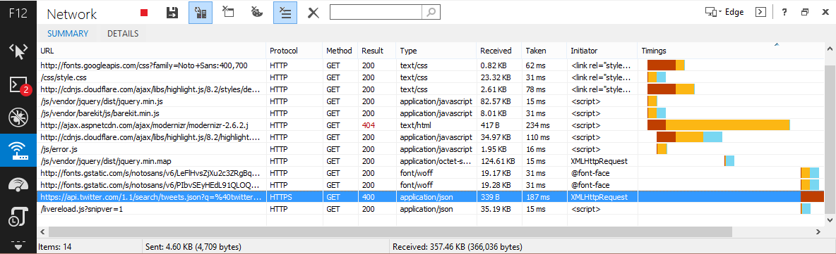
Exemple de debug Ajax
Errur 400

Slide 75
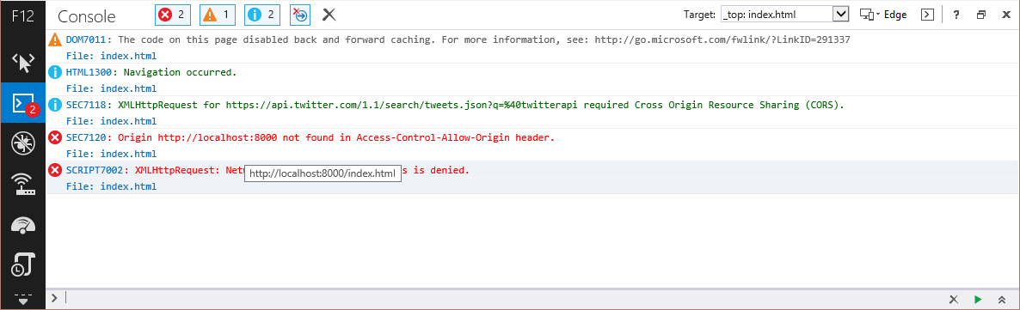
Exemple de debug Ajax
Vous voyez aussi les erreurs liées à CORS

Slide 76
UI Responsiveness
Permet de mesurer les performances d’une page en rapport avec le temps de rendu de l’affichage
Vous pouvez emettre vos propres marqueurs
Utile pour trouver les goulets d’étranglement liés aux timers ou aux élément lourd dans le DOM
Notes:
The dom explorer is very useful for finding out what’s happening at the current moment rather than just “view source”

Slide 77
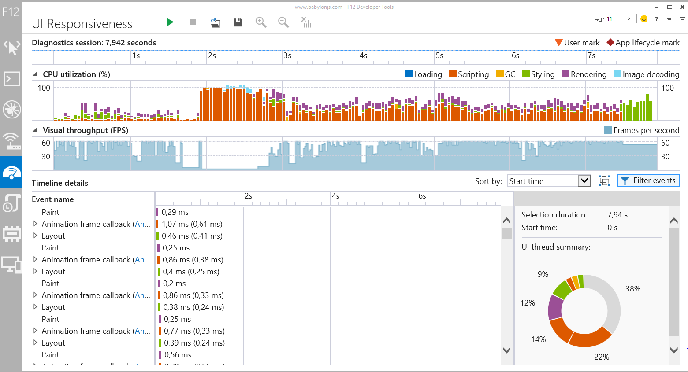
UI Responsiveness diagrams

Slide 78
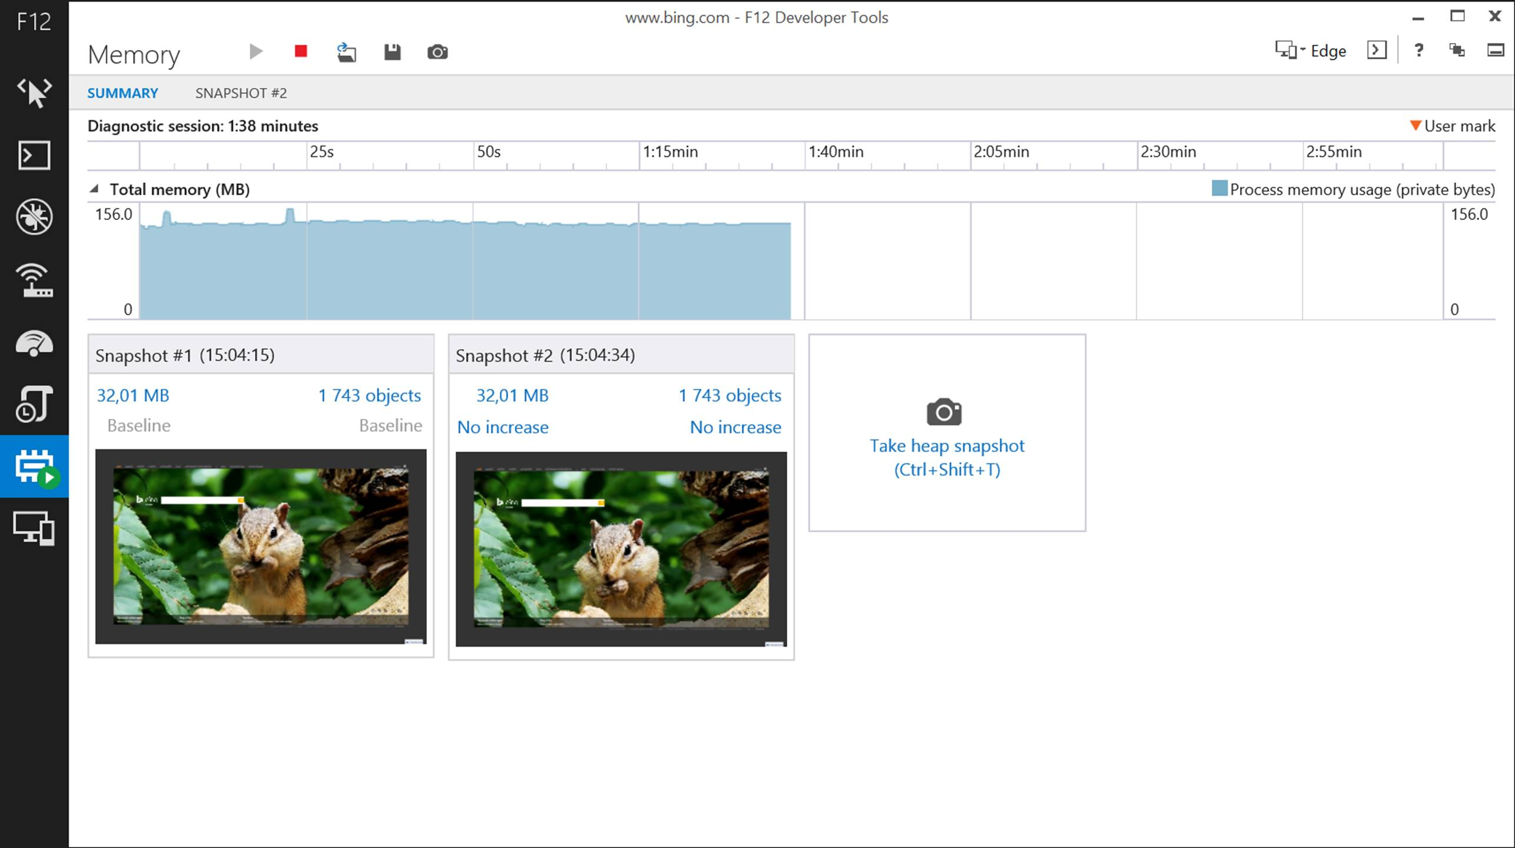
Memory profiler
Permet de détecter les fuites ou problèmes de mémoire
Un filter est automatiquement appliquer pour identifier les éléments lourds
Notes:
The dom explorer is very useful for finding out what’s happening at the current moment rather than just “view source”

Slide 79
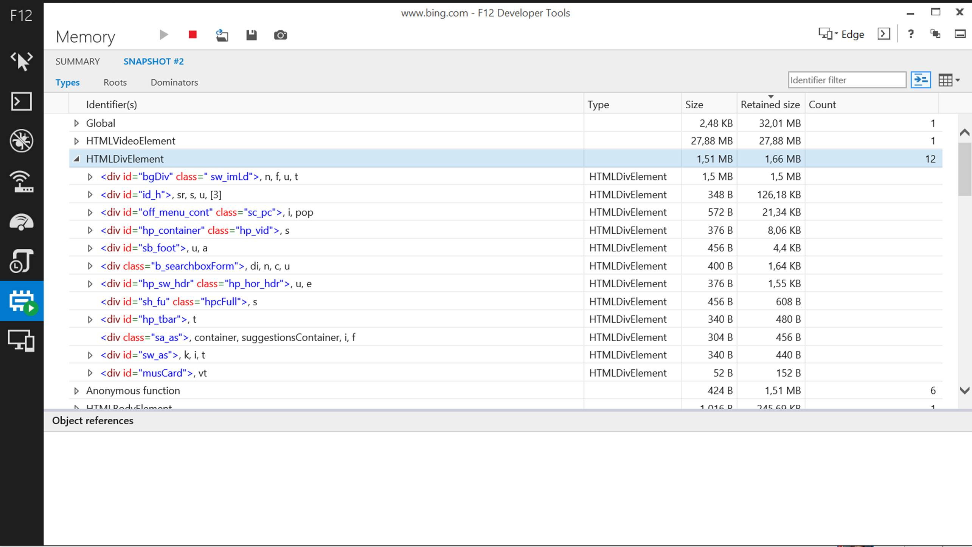
Données détaillées

Slide 80
Optimisez votre page

Slide 81
Debuguer sur mobile avec Vorlon.js

Slide 82
Le web
Adaptatif
Cross-plateformes
Standard
Touche un grand nombre de devices

Slide 83
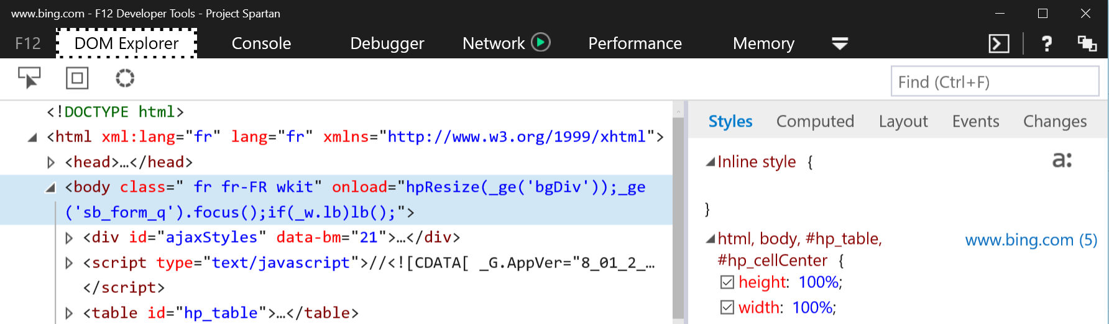
Le debug
On vient de le voir : F12 est parfait...
Disponible partout !

Slide 84

Debug sur les mobiles
Outils propriétaires
WeinRe
Mauvaises expériences
… très mauvaises…

Slide 85

http://vorlonjs.io
Remote web debug tool
cross browser & cross platform
Node.js
Express.js
Socket.io

Slide 86
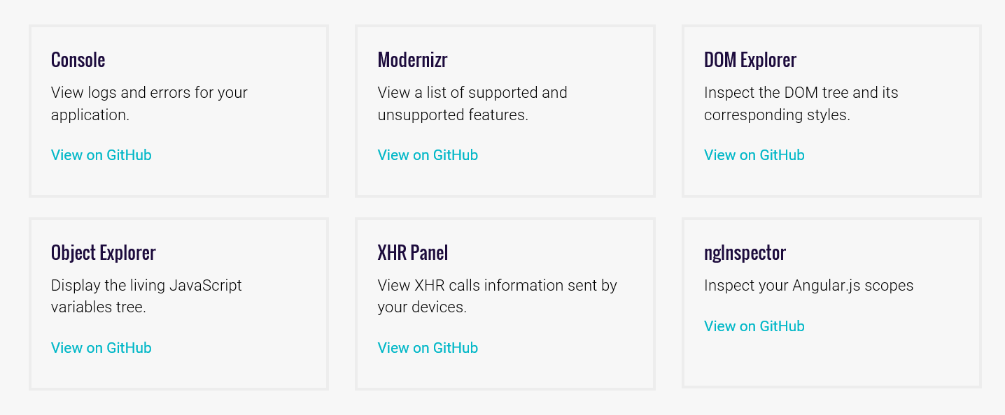
10 plugins par défaut

Slide 87
Utiliser vorlon.js Démo collaborative ! http://bit.ly/vorlonposs

Slide 88
Step 1 – Installer le serveur
npm install –g vorlon
vorlon
ou clone/fork
github.com/microsoftdx/vorlonjs

Slide 89
Step 2 – Modifer le site web à debuger
<script src="http://localhost:1337/vorlon.js"></script>
Et BAM c’est tout.

Slide 90
How to create a plugin
http://bit.ly/vorlonplugin

Slide 91

Développement web standard
Web page title
http://www.url.com
HTML/CSS
JavaScript

Slide 92
Plugin Vorlon.js
Web page title
Web page title
http://www.url.com
http://www.url.com
Plugin Display
HTML/CSS
Vorlon.js server
Socket.io
Data collection
JavaScript
Data receiver
JavaScript
Vorlon.js Dashboard
Debugged website

Slide 93
mydevice.io Plugin simple

Slide 94
Tester sur tous les navigateurs

Slide 95
Tester votre site web
Pourquoi ?
Vous voulez développer pour le web (pas pour un seul navigateur)
Vous voulez atteindre toutes les personnes sur la planète
Vous voulez donner la meilleure expérience possible
Quelques personnes n’ont pas la dernier version des navigateurs ☺
Comment ?
Avoir plusieurs machine avec toutes les version de tous les navigateurs (non recommandé)
Utiliser des outils et des helpers

Slide 96
Où trouver les bons outils
Votre meilleur ami pour tester toutes les version de IE
https://www.modern.ie
3 types d’outils
Machines virtuelles à télécharger (IE6 à IE11)
RemoteApp utilisant Azure (version à distance de IE11)
Scanneur de site pour obtenir des conseils sur comment render votre site web compatible

Slide 97
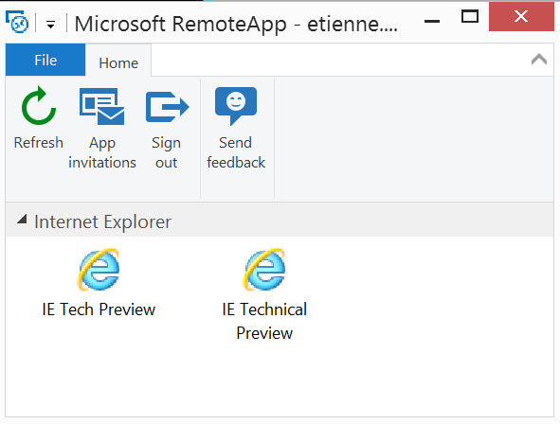
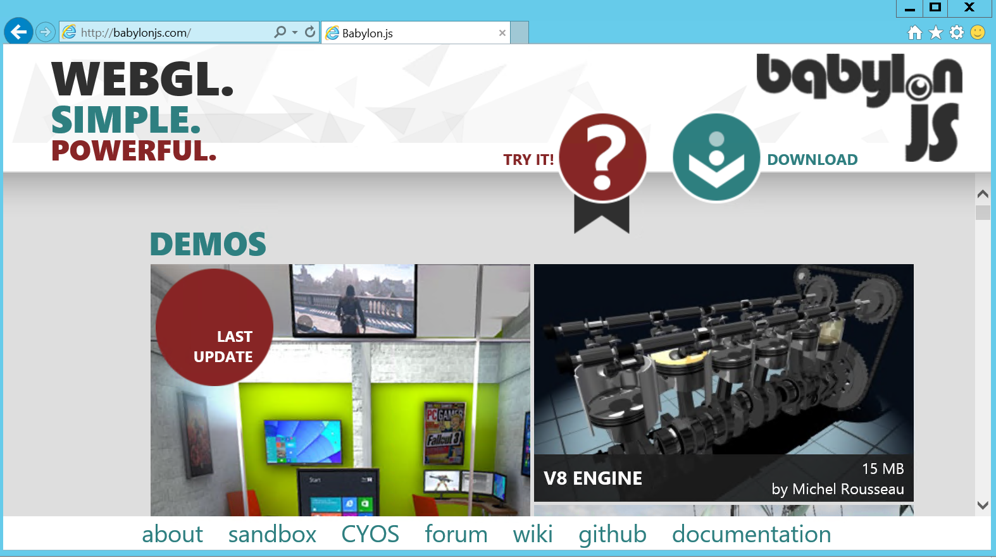
RemoteApp IE
Utilise Azure
Compatibilité
Windows
Mac
iOS
Android

Slide 98
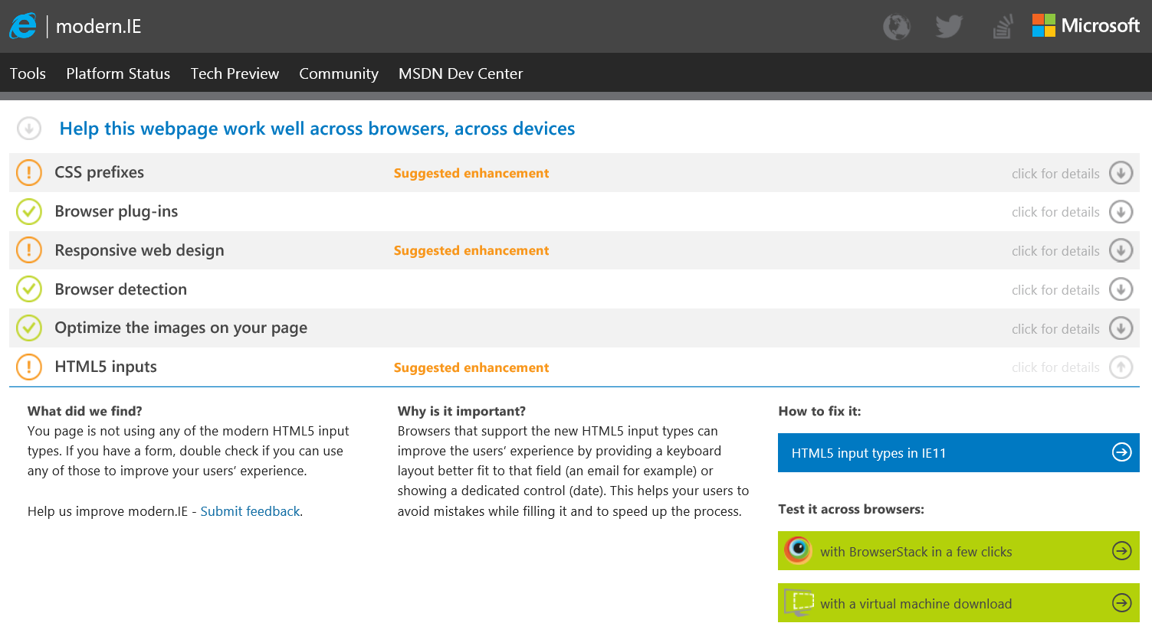
Site scanner
Scannez votre site
Donne des conseils
CSS rules
Browser detection
HTML5
Etc.

Slide 99
Utiliser moden.ie

Slide 100
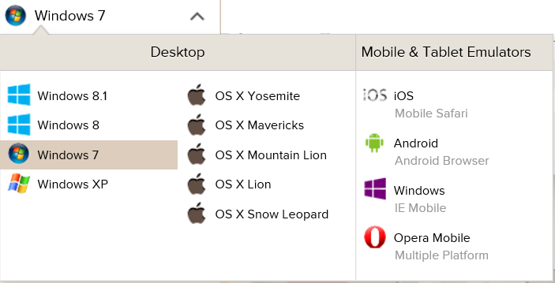
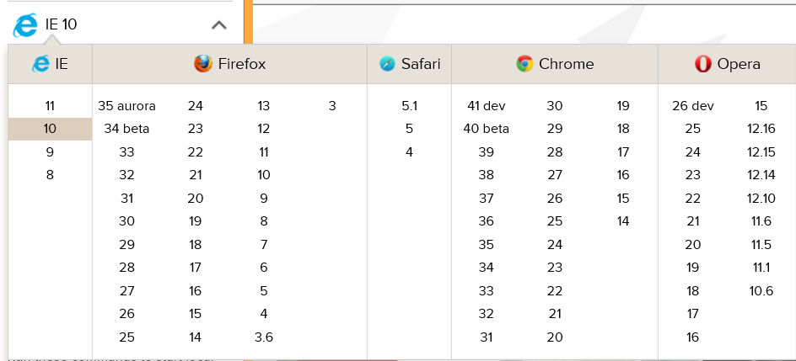
BrowserStack
http://www.browserstack.com
Utilise de vrais browsers / OS
Expérince web
Free trial
OS
Windows XP, 7, 8, 8.1
OSX Snow Leopard, Lion, Mountain Lion, Mavericks, Yosemite
iOS, Windows (phone, tablet), Android, Opera Mobile

Slide 101
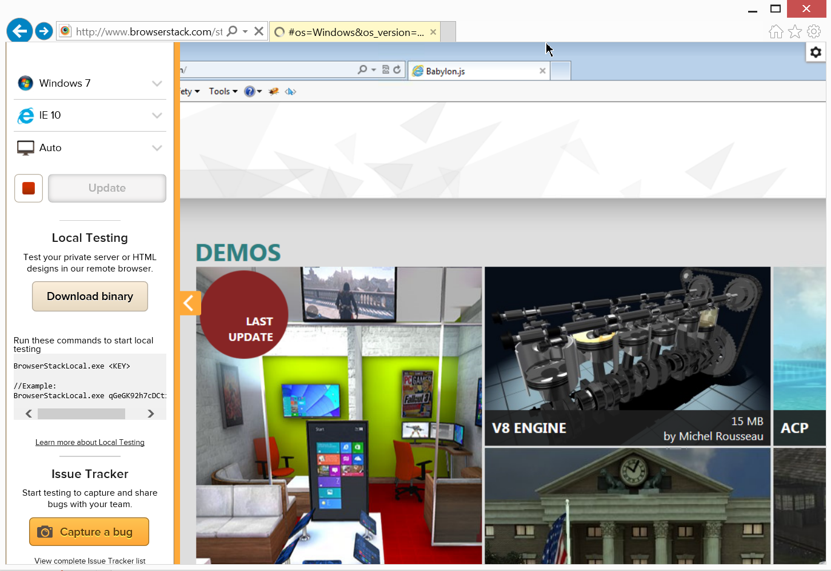
BrowserStack

Slide 102
Tester sur tous les navigateurs

